Slide 1
从个人开发到团队协作
源代码管理工具的入门

Slide 2



金锐：百度效率云运营总监，资深敏捷教练。
6年程序猿经历:
Java, Python, JS, Ruby, Clojure
7年咨询狮经历:
百度地图，百度O2O，度小满，DuerOS, 百度App, 自动驾驶
2年产品汪经历:
百度效率云

Slide 3
今天我要分享什么
Source control management & Source control
常见的Source control 工具介绍
互联网汪最喜欢的SC工具—GIT
GIT的常见操作

Slide 4

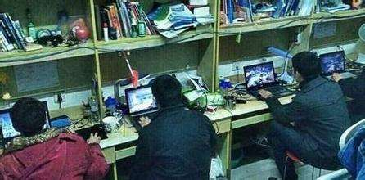
故事一: 2000-2004我上大学的时候如何写作业
大一大二，在学校机房
大三大四，在宿舍

Slide 5

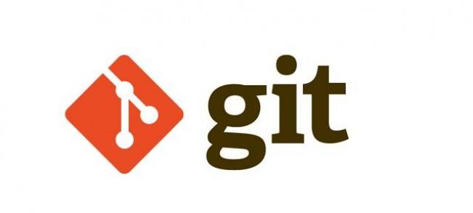



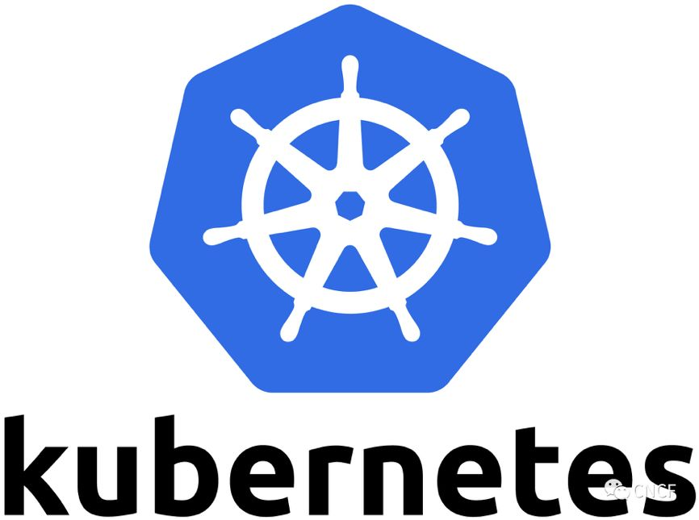

故事二: 2015，身处威尼斯的程序猿如何工作

Slide 6
企业内部软件开发的核心要素: 协作
协作内容:
基于自然语言: 需求，进展，信息，文档
基于DSL: 代码，数据，配置文件
基于非文字: 软件包，图片，音频，视频
Idea
设计
开发
测试
部署
信息，文档，图片
信息，文档，图片
信息，文档，图片，进展，代码，数据，软件包
信息，文档，图片，进展，代码，数据，软件包，配置文件
信息，文档，图片，进展，代码，数据，软件包，配置文件，视频，音频

Slide 7





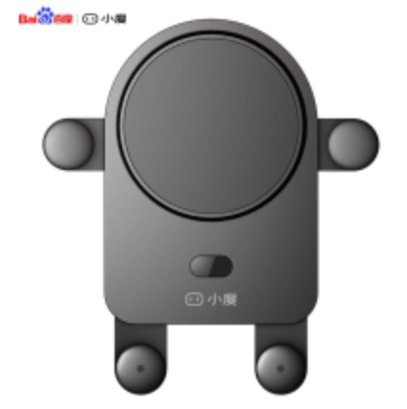

举个例子: 百度是如何组装不同类型的智能音箱的
像组装积木一样研发一款新的产品是需要体系化的方法的
软件部分
硬件部分
DuerOS客户端
模具
主板
屏幕适配模块
声音解析模块
操作界面模块
其它功能模块
麦克风阵列
DuerOS服务端
喇叭
屏幕
训练用数据
语义解析模型
其它服务代码

Slide 8
SCM—Source configuration management
软件配置管理（Software Configuration Management，简称：SCM），又称软件形态管理、或软件建构管理，简称软件形管。
SCM界定软件的组成项目，对每个项目变更进行管控（版本控制），并维护不同项目之间的版本关系，以使软件在开发过程中任一时间的内容都可以被追溯，包括某几个具有重要意义的数个组合，例如某一次交付给客户的软件内容。

Slide 9
SCM常见的管理范围
</>
数据
配置
代码
部署包
文档
硬件

Slide 10



配置管理中基线和版本的概念
版本:
基线:
1级的你
60级的你
90级的你
装备: N/A
天赋: 0
装备: 高阶督军
天赋: 51点
装备: 地狱咆哮肩膀+血吼
天赋: 81

Slide 11
对配置管理要求极高的研发模型
验证与确认
客户需求
验收测试
软件需求分析
验证与确认
系统测试
车辆企业普遍采纳的软件开发模型
要求从左侧到右侧的各项可追溯
要求从左侧导右侧的所有变更有统一版本控制
软件概要设计
验证与确认
集成测试
软件详细设计
验证与确认
功能测试
软件编码
单元测试

Slide 12
接下来是我们今天的重点---为了部落 源代码管理

Slide 13
SC-source control
源码管理(版本管理)是关于追踪和管理代码变更的实践。源代码管理系统提供了代码开发过程中的运行历史，能够帮助团队在合并代码时解决代码的冲突

Slide 14


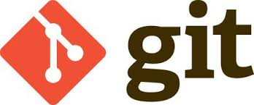

常见的源代码管理工具介绍
Facebook使用
大多数互联网企业和个人程序猿的选择，github, gitlab
传统企业使用较多
市场规模较小

Slide 15
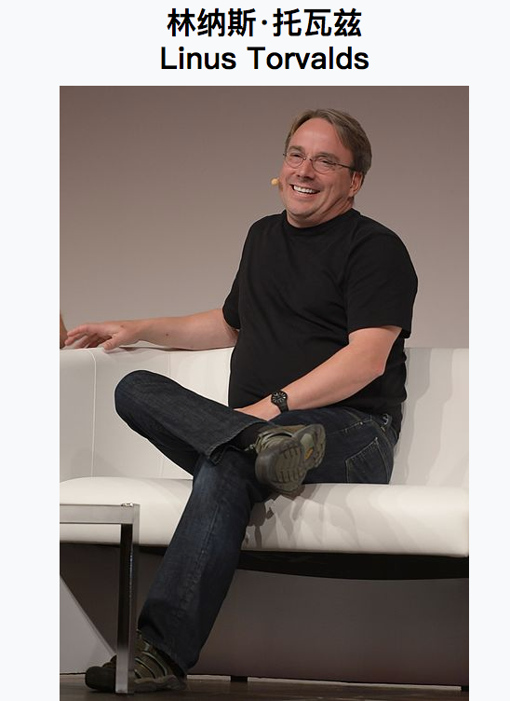
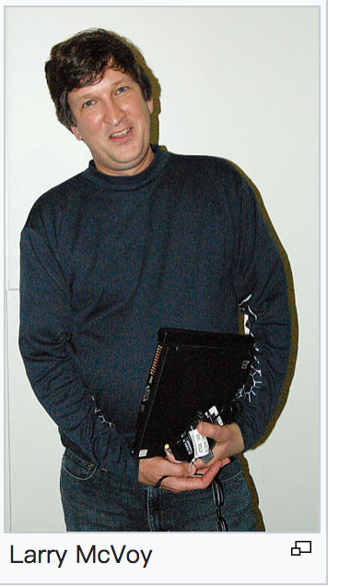
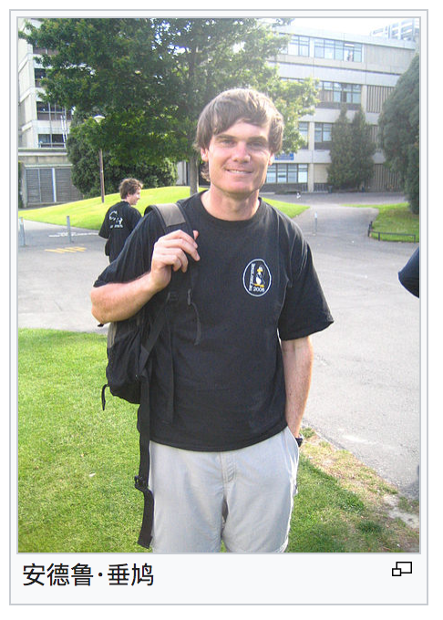
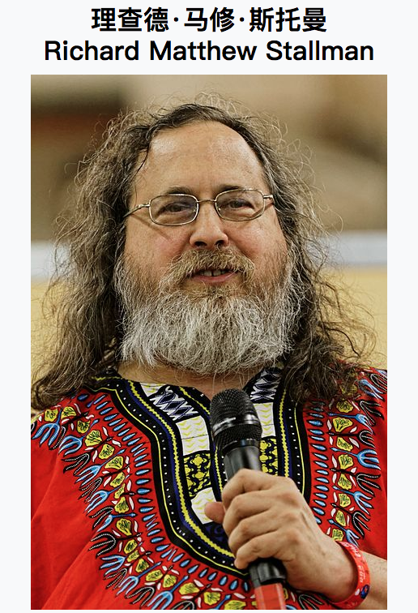
Git—程序猿逆袭的经典案例
自2002年开始，Linus(Linux内核的最早作者)决定使用BitKeeper作为Linux内核主要的版本控制系统用以维护代码。因为BitKeeper为专有软件，这个决定在社群中长期遭受质疑。
在Linux社群中，特别是Richard Stallman与自由软件基金会的成员，主张应该使用开放源代码的软件来作为Linux内核的版本控制系统。
2005年，Andrew Tridgell写了一个简单程序，可以连接BitKeeper的存储库，BitKeeper著作权拥有者Larry McVoy认为Andrew Tridgell对BitKeeper内部使用的协议进行逆向工程，决定收回无偿使用BitKeeper的许可。Linux内核开发团队与BitMover公司进行磋商，但无法解决他们之间的歧见。Linus决定自行开发版本控制系统替代BitKeeper，以十天的时间编写出git第一个版本。
VS

Slide 16
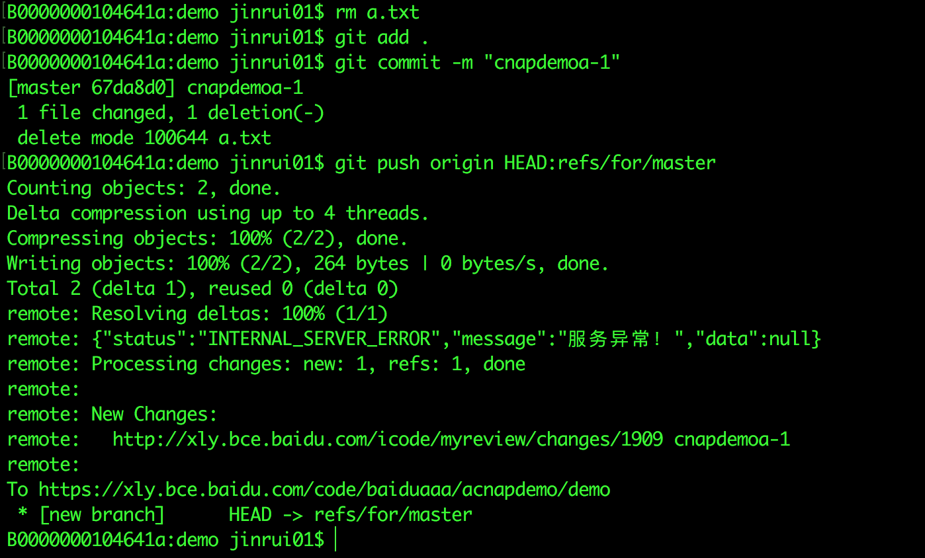
git, GitHub, GitLab的区别--Git
Git: 源代码管理软件，可以在windows, linux, mac等多种操作系统环境下使用，核心场景是开发者个人源代码的管理

Slide 17
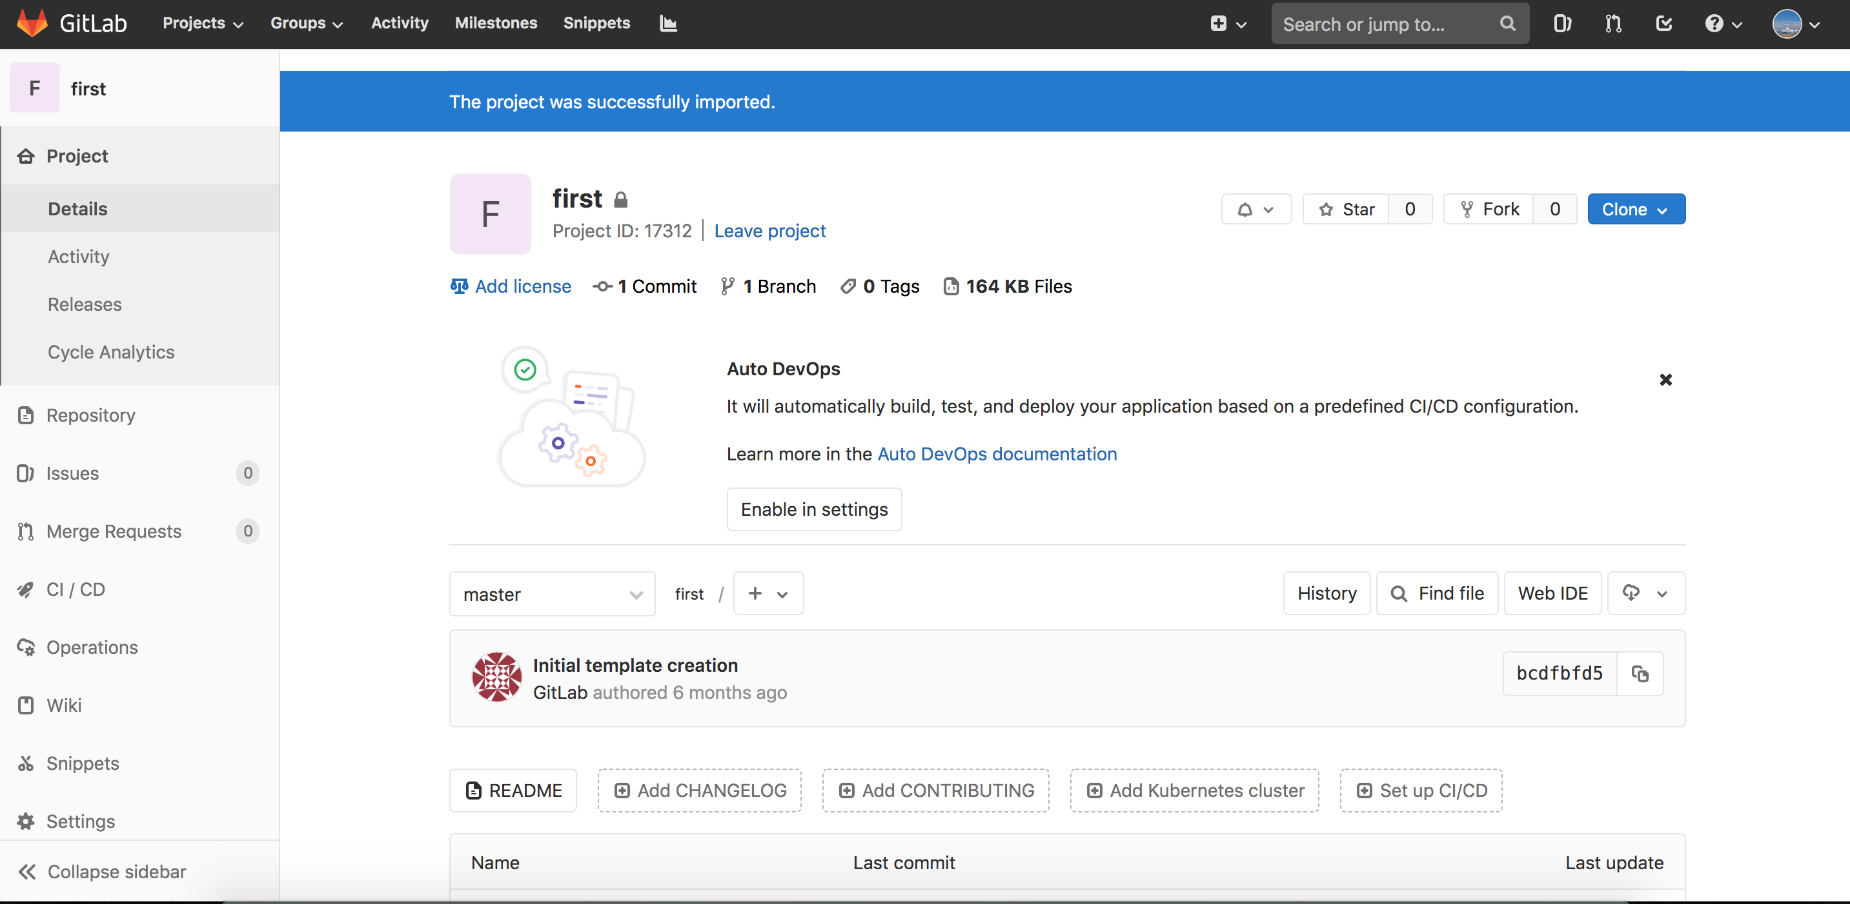
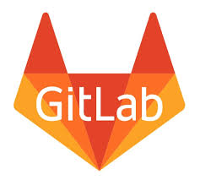
git, GitHub, GitLab的区别--GitLab
GitLab: 基于WEB的git操作平台，主要服务开发团队, 核心场景是组织内部团队的协同开发

Slide 18
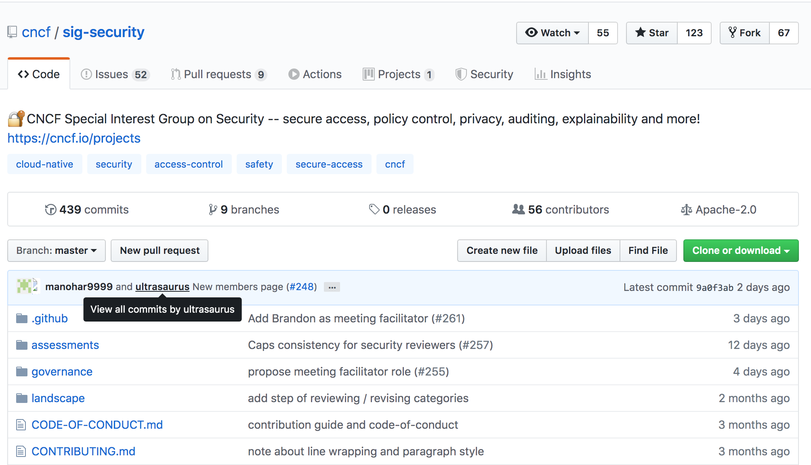
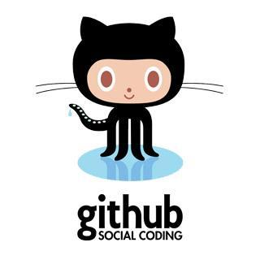
Git, GitLab, GitHub的区别--GitHub
GitHub: 世界上最大的开源软件平台。核心场景是开源组织与个人贡献者的开发互动

Slide 19
源码管理工具两种架构—分布式&中心版本控制
公司服务器
用户E/Server E
Server
用户B/Server B
用户D/Server D
用户C/Server C
分布式:
每个用户有自己的本地仓库，可以随时向其它用户的仓库同步代码。即使网络中断，不影响用户工作(Git, mercurial)
集中式:
有集中的远程代码仓库，所有用户统一从远程仓库拉取和提交代码。一旦网络中断，无法进行代码的同步(Subversion，CVS)
Notes:
快速恢复，不依赖特定服务器的网络

Slide 20
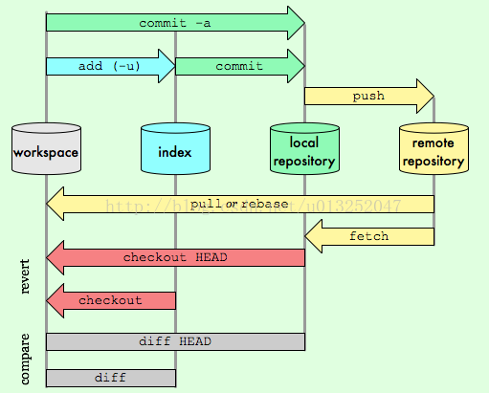
GIT是如何工作的--模型
GIT的典型模型:
workspace: 用户本地的工作空间
Index: 用来记录本地所有的变更
Local repository: 本地仓库
Remote repository: 远程仓库
主要指令:
Add
Commit
Push
Pull
Fetch
Rebase
Checkout
diff

Slide 21
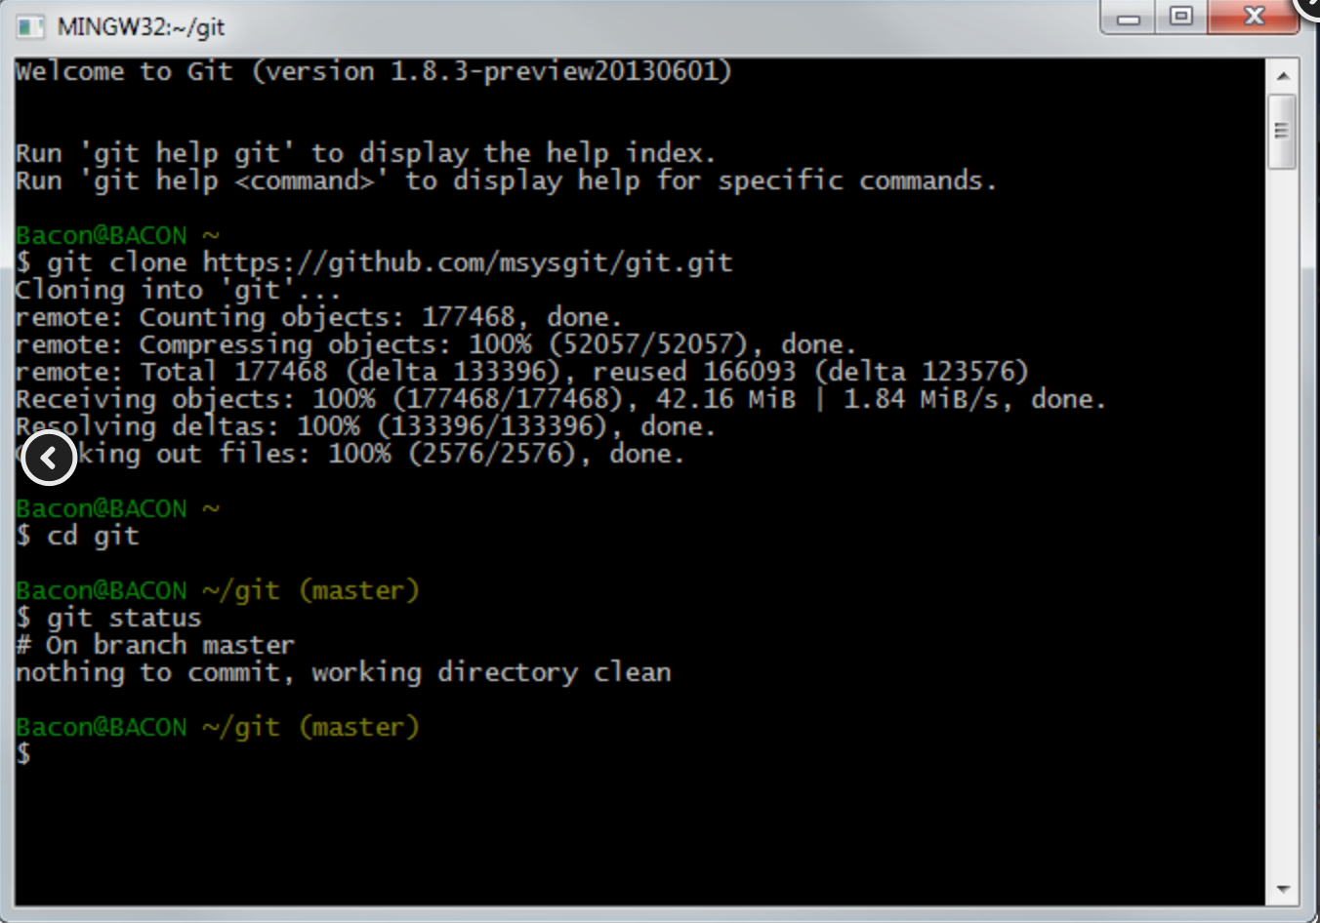
GIT的安装
Linux(以ubuntu为例): 命令行输入apt-get install git
MAC OS : 命令行输入 brew install git
Window: GITBASH→ https://gitforwindows.org/

Slide 22
今天的练习:
从统一的远程仓库下载代码到本地
在本地创建分支;
在分支上添加一个文件;
完成本地代码提交;
将本地的变更提交到远程代码仓库;

Slide 23
总结:
软件配置管理是软件开发从个人开发转为团队工程的重要实践
技术上追求自由，但团队协作需要规则
扔掉鼠标，从今天开始做一名键盘侠

Slide 24
关于GIT的其他学习资料
GIT主页: https://git-scm.com/
CSDN上的git 教程: https://blog.csdn.net/Sakura_Vv/article/details/82872282
GIT-CHEAT-SHEET

Slide 25

关注“百度效率云官方公众号”了解关于敏捷开发，DevOps, 云原生相关的软件工程知识

Slide 26
Q & A

